Slide 1
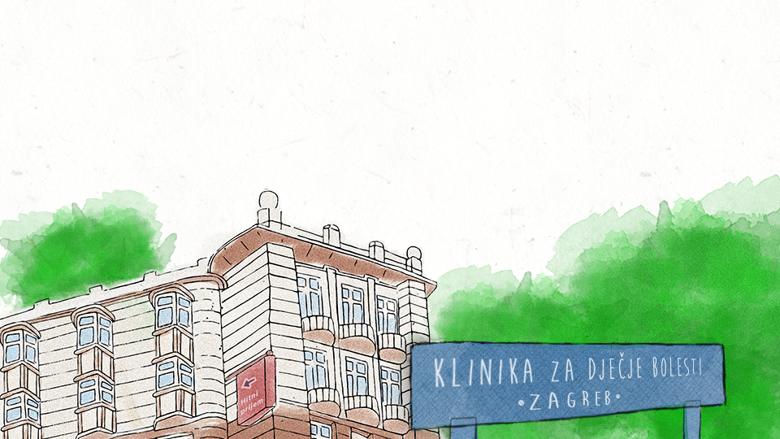
BOLESTI IZAZVANE GLUTENOM
Zrinjka Mišak
Referentni centar za dječju
gastroenterologiju i prehranu
Klinika za dječje bolesti Zagreb

Slide 2
Gluten
Poremećaji/bolesti izazvane glutenom
Važnost bezglutenske prehrane

Slide 3
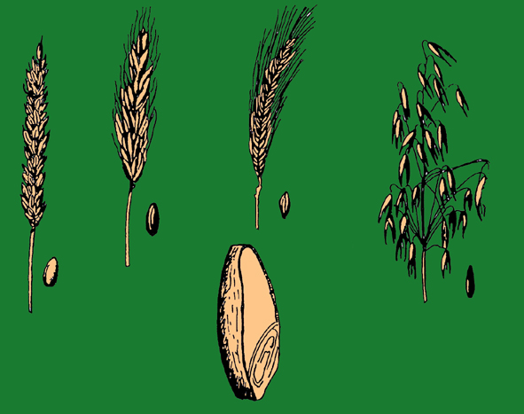
Gluten
glavna strukturalna bjelančevina pšeničnog zrna
istovjetan sastojak i u nekim drugim žitaricama
raž
ječam
udio bjelančevina u pšen. zrnu:
7-22% (gluten 80%)
konzumira se
u velikim količinama
10-20 g/dan
ječam
(kordein)
raž
(sekalin)
Pšen.brašno
(glijadin)
zob
(avenin)

Slide 4
Filogenetika žitarica
Poaceae
Family
Subfamily
Pooideae
Oryzoideae
Panicoideae
Andropo-
gonoideae
Tribus
Triticeae
Aveneae
Oryzeae
Paniceae
Zeeae
Genus
Triticum
Secale
Hordeum
Avena
Oryza
Pennisetum
Zea
Wheat
Rye
Barley
Oat
Rice
Millet
Corn

Slide 5
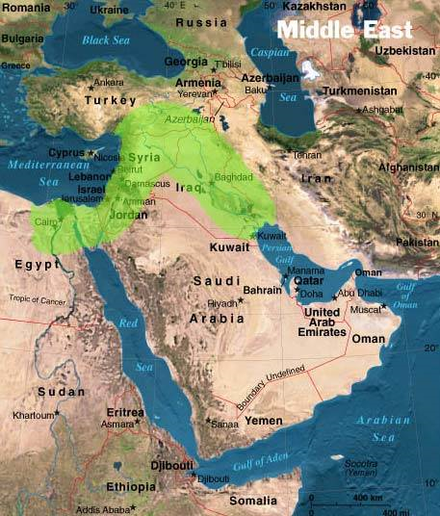
Povijest
prije 10 000 godina –
završetak ledenog doba
nova plodna zemlja => naseljavanje i uzgoj žitarica
sljedećih 3000 g –
širenje po Europi

Slide 6
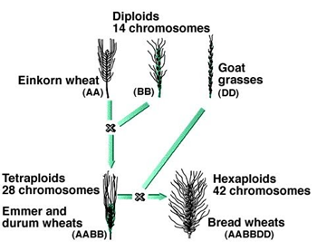
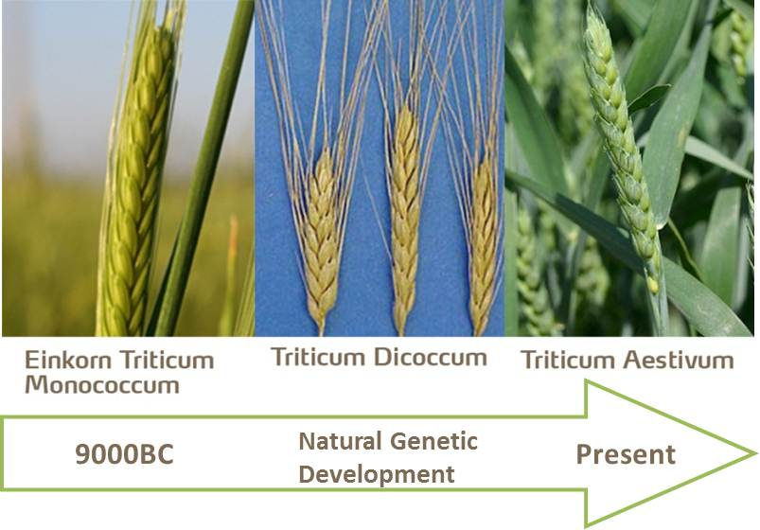
Povijest
rane divlje žitarice - nekoliko sjemenki s različitom količinom glutena
današnje - izdašni klasovi puni zrnja bogatih glutenom

Slide 7
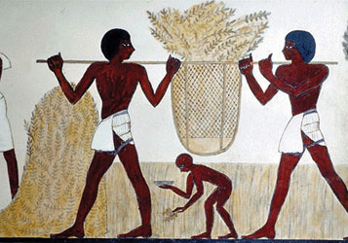
Povijest
mijenjanje tijekom povijesti
posebice posljednjih 200 g (pravljenje kruha)
poželjnije žitarice s većim udjelom strukturalnih bjelančevina (glutena) – veća elastičnost tijesta
evolucijski - prekratko
za prilagodbu

Slide 8
Poremećaji izazvani glutenom
Konsenzus 2012. godine:
autoimuni (celijakija)
alergijski (alergija na pšenicu)
vjerojatno imunološki posredovani (preosjetljivost na gluten)
Sapone A, Bai JC, Ciacci C, et al. Spectrum of gluten-related disorders: consensus on new nomenclature and classification. BMC Medicine. 2012;10:1-13

Slide 9
Konsenzus 2012. godine:
Poremećaji izazvani glutenom
Autoimuni
Celijakija
Glutenska ataksija
Alergijski
Alergija na pšenicu
Ne-autoimuni
Ne-alergijski
DH
Preosjetljivost na gluten
Sapone A, Bai JC, Ciacci C, et al. Spectrum of gluten-related disorders: consensus on new nomenclature and classification. BMC Medicine. 2012;10:1-13

Slide 10
Celijakija - definicija
Autoimuni poremećaji izazvani glutenom
Celijakija
imunološki posredovana sistemska bolest
izazvana glutenom i sličnim prolaminima
u genetski predisponiranih osoba (HLA DQ2 ili DQ8)
različite kliničke slike
pozitivna protutijela specifična za celijakiju
(tTG, EMA, DGP)
enteropatija
Husby S, Koletzko S, Korponay-Szabó IR et al. ESPGHAN guidelines for the diagnosis of coeliac disease in children and adolescents. J Pediatr Gastroenterol Nutr 2012

Slide 11
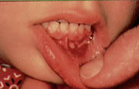
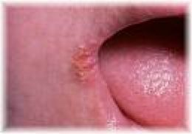
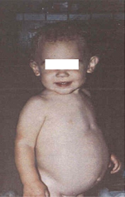
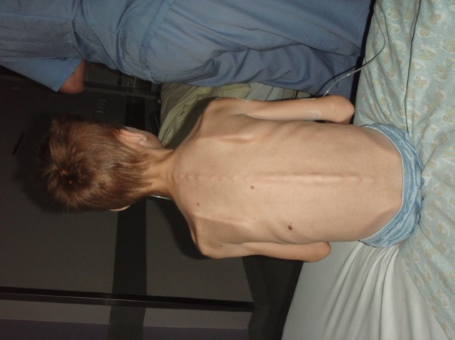
Celijakija - klinička slika
Autoimuni poremećaji izazvani glutenom
a) Gastrointestinalni:
Kronični proljev
Kronična opstipacija
Bol u trbuhu
Mučnina
Povraćanje
Distendirani trbuh
b) Ekstraintestinalni:
Nenapredovanje
Zastoj u rastu
Odgođeni pubertet
Kronična anemija
Smanjena mineralizacija kosti
Defekti zubne cakline
Iritabilnost
Kronični umor
Neuropatija
Artritis/artralgija
Amenoreja
Povišeni jetreni enzimi
Rekurirajući aftozni stomatitis
Dermatitis herpetiformis

Slide 12
Celijakija - etiologija
Autoimuni poremećaji izazvani glutenom
Fasano A. Sci Am 2009;301:54 - 61
Notes:
A simplified scheme of the adaptive immune response to gluten in celiac disease from
gluten ingestion to intestinal damage. (1) Gluten peptides reach the lamina propria via either an increased
epithelial tight junctional permeability or epithelial transcytosis. (2)Deamidation of gluten
peptides by tissue transglutaminase creates potent immunostimulatory epitopes that (3) bind to
HLA-DQ2 or HLA-DQ8 on antigen-presenting cells and (4) activate CD4+ T cells. (5) Activated
CD4+T cells secretemainlyTh1 cytokines, such as IFN-γ ,which induces the release and activation
of metalloproteases by myofibroblasts, (6) finally resulting in mucosal remodeling and villus atrophy.
(7) CD4+T cells also increase cytotoxicity of intraepithelial lymphocytes or natural killer (NK)
T cells, thus leading to enterocyte apoptotic death. (8) Through the production of Th2 cytokines,
activated CD4+ T cells also drive the activation and clonal expansion of B cells, which differentiate
into plasma cells and produce antibodies to gluten and transglutaminase, contributing to the
intestinal damage.

Slide 13
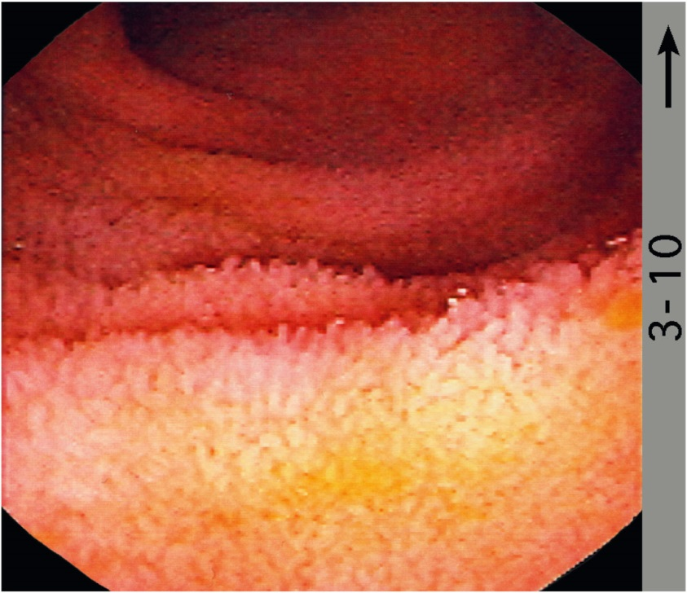
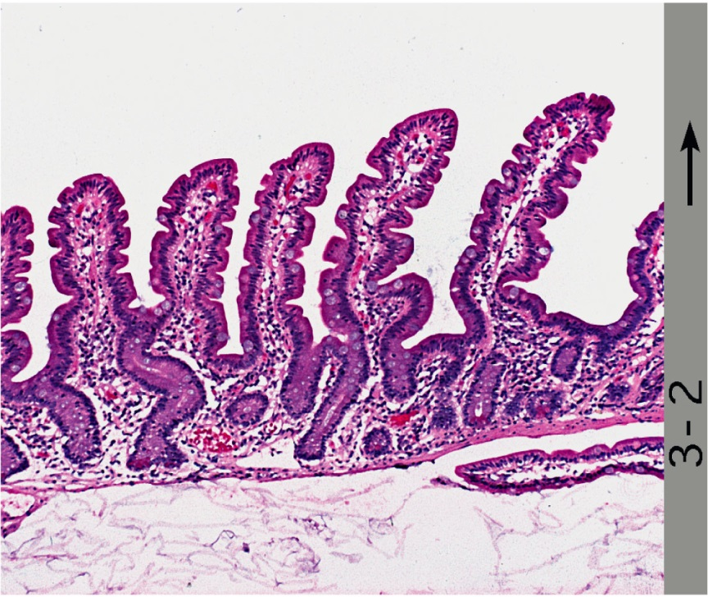
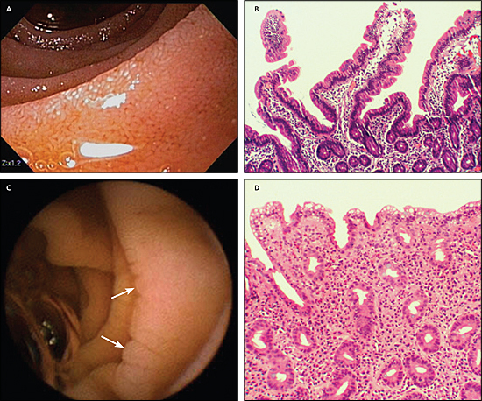
Uredan nalaz
Autoimuni poremećaji izazvani glutenom
Celijakija - dijagnoza
Celijakija

Slide 14
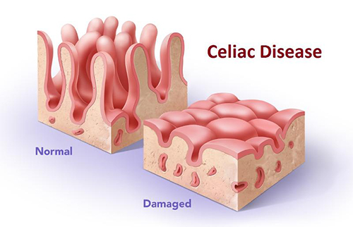
Autoimuni poremećaji izazvani glutenom
Celijakija - dijagnoza

Slide 15
Celijakija - liječenje
Autoimuni poremećaji izazvani glutenom
Stroga doživotna bezglutenska prehrana –
bez pšenice, raži, ječma i sve hrane koja ih sadrži
Zob, ako nije kontaminirana s drugim žitaricama (čak i s malim količinama pšenice, raži i ječma) – sigurna je u >95% bolesnika
Prognoza celijakije – dobra ako se liječi na vrijeme i ako se bolesnici pridržavaju prehrane

Slide 16
Bezglutenska prehrana
Hrana prirodno bez glutena
Bezglutenska hrana
Mogući tragovi glutena

Slide 17
Bezglutenska prehrana
ZABRANJENO:
PŠENICA, RAŽ, JEČAM i sve njihove prerađevine i proizvodi koji sadže ove žitarice i u tragu
Pšenične klice, mekinje, krupica od nezrela žita
Sladno pivo, bijela kava, viski
Kupovni kruh od kukuruznog brašna (uvijek sadrži i bijelo brašno)
Gotove juhe, gotova hrana, sosevi, instant krumpir
Suhe smokve
Suhomesnati proizvodi (salame, kobasice, hrenovke, paštete)

Slide 18
Bezglutenska prehrana
DOZVOLJENO:
Sve vrste voća: svježe, suho, kandirano*
Sve vrste povrća: krumpir, grahorice, leća, salate, ...
Sve vrste mesa, ribe, jaja
Žitarice: riža, kukuruz, proso, heljda, soja, sezam
Mlijeko, margarin, vrhnje*, jogurt, sir*
Gljive
Šećer, čaj, crna kava, kakao, med, pekmez*
Čisti sladoled, čista čokolada, kavovina
Ulje, ocat, papar, paprika, sol, kvasac, mirodije*
* oprez jer pojedini proizvođači mogu dodati pšenično brašno

Slide 19
Bezglutenska prehrana
Značajan učinak na kvalitetu života
Pridržavanje prehrane - 42% do 91%
Bolesnici i klinički prepoznati i nađeni probirom ne razlikuju se u pridržavanju bezglutenske prehrane
Hall et al, Aliment Pharmacol Ther 2009

Slide 20
Celijakija - komplikacije
Autoimuni poremećaji izazvani glutenom
Nedijagnosticirana i neliječena celijakija => komplikacije
Smrtnost – dvostruko veći od očekivanog i raste s vremenom od pojave simptoma do dijagnoze i s lošim pridržavanjem bezglutenske prehrane
Najčešći uzrok smrti non-Hodgkin limfom
Corrao et al 2001
Većina komplikacija može se spriječiti ranim prepoznavanjem i postavljanjem dijagnoze te strogim pridržavanjem bezglutenske prehrane
(Holmes 1989, Kolaček 2004)

Slide 21
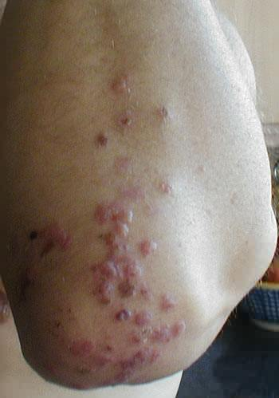
Dermatitis herpetiformis
Autoimuni poremećaji izazvani glutenom
kožna manifestacija celijakije
osip i patognomonični kutani IgA depoziti
Klinički - jaki svrbež i pečenje kože
karakteristična simetrična raspodjela osipa:
najčešće laktovi i nadlaktice (>90%)
trajni ili intermitentan tijek
Dg - biopsija kože + serološki nalazi
Th: bezglutenska prehrana

Slide 22
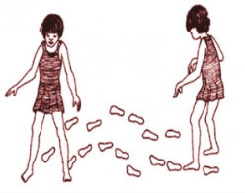
Glutenska ataksija
Autoimuni poremećaji izazvani glutenom
= autoimuna bolest koju karakterizira oštećenje
cerebeluma koje rezultira ataksijom
Ataksija bez poznatog uzroka + pozitivan nalaz At => bezglutenska prehrana + praćenje + provjera negativizacije protutijela
Stabilizacija/poboljšanje ataksije nakon 1 godine = potvrda dg
Odgovor na bezglutensku prehranu ovisi o duljini trajanja ataksije prije postavljanja dijagnoze jer je gubitak Purkinjeovih stanica u cerebelumu ireverzibilan => važno što ranije započeti liječenje

Slide 23
Poremećaji izazvani glutenom
Autoimuni
Celijakija
Glutenska ataksija
Alergijski
Alergija na pšenicu
(-respitatorna
-na hranu
-WDEIA
-kontaktna)
Ne-autoimuni
Ne-alergijski
DH
Preosjetljivost na gluten
Sapone A, Bai JC, Ciacci C, et al. Spectrum of gluten-related disorders: consensus on new nomenclature and classification. BMC Medicine. 2012;10:1-13

Slide 24
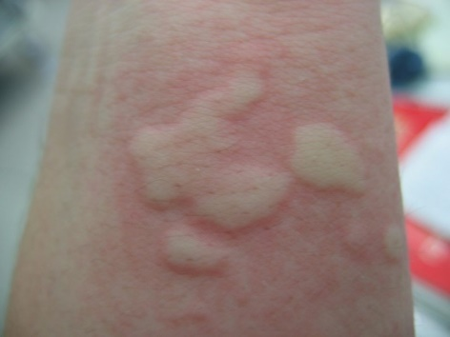
Alergija na pšenicu
Alergijski poremećaji izazvani glutenom
poremećaj karakteriziran IgE posredovanim odgovorom na razne dijelove pšenice koji ima za posljedicu razvoj respiratornih ili gastrointestinalnih simptoma
Reakcije brzog početka
Urtikarija
Angioedem
Bronhalna opstrukcija
Mučnina i bol u trbuhu
Anafilaksiju
Kasne reakcije (nakon oko
24h od ingestije)
Probavni simptomi
Egzacerbacija atopijskog
dermatitisa

Slide 25
Alergija na pšenicu
Alergijski poremećaji izazvani glutenom
Dijagnoza
kožni testovi
in vitro specifični IgE testovi
test opterećenja hranom = potvrdni test
Liječenje: izbjegavanje pšeničnog brašna u prehrani

Slide 26
Poremećaji izazvani glutenom
Autoimuni
Celijakija
Glutenska ataksija
Alergijski
Alergija na pšenicu
(-respitatorna
-na hranu
-WDEIA
-kontaktna)
Ne-autoimuni
Ne-alergijski
DH
Preosjetljivost / intolerancija na gluten
Sapone A, Bai JC, Ciacci C, et al. Spectrum of gluten-related disorders: consensus on new nomenclature and classification. BMC Medicine. 2012;10:1-13

Slide 27
Preosjetljivost na gluten
Ne-autoimuni ne-alergijski poremećaji izazvani glutenom
= stanje u kojem ingestija hrane koja sadrži gluten (pšenica, raž, ječam) dovodi do jedne ili više manifestacija u osoba u kojih je isključena celijakija i alergija na gluten
Klinička slika:
može podsjećati na celijakiju ili alergiju na gluten
brojni simptomi - javljaju se kratko nakon ingestije glutena i poboljšaju se s uvođenjem bezglutenske prehrane
crijevni: proljev, distezija, bol u trbuhu, nadutost, flatulencija) i/ili
izvancrijevni simptomi: slabost, glavobolja, letargija

Slide 28
Preosjetljivost na gluten
Ne-autoimuni ne-alergijski poremećaji izazvani glutenom
sluznica tankog crijeva obično je uredna
protutijela tipična za celijakiju (anti tTG, EMA) su negativna
negativni imuno-alergološke testove na pšenicu
Dijagnoza: kriterij isključivanja
ne postoje specifični laboratorijski biomarkeri
opterećenje glutenom (poželjno dvostruko slijepo i placebo kontrolirano)
Patogeneza - nije razjašnjena (? radi li se isključivo o glutenu, ili ulogu igraju i neki neglutenski sastojci pšenice)

Slide 29
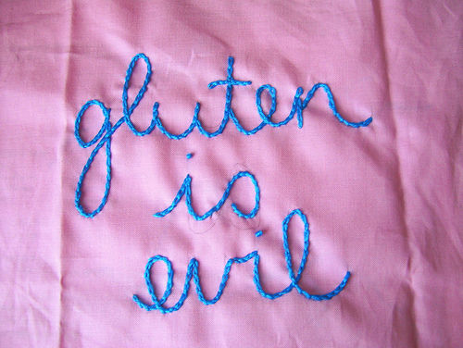
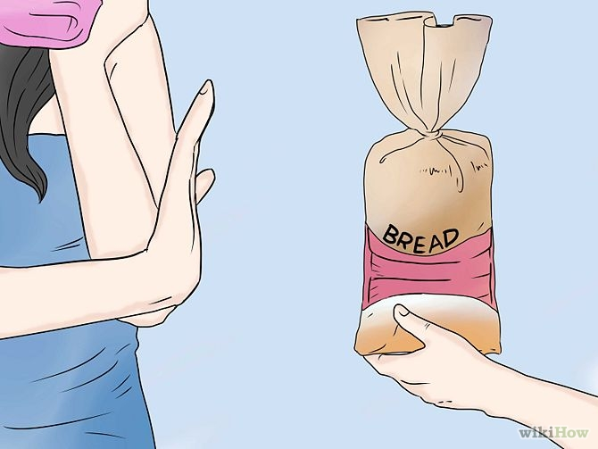
Poremećaji izazvani glutenom
Autoimuni
Celijakija
Glutenska ataksija
Alergijski
Alergija na pšenicu
(-respitatorna
-na hranu
-WDEIA
-kontaktna)
Ne-autoimuni
Ne-alergijski
DH
Preosjetljivost na gluten

Slide 30
Danas – sve više ljudi na bezglutenskoj prehrani

Slide 31
Bezglutenska prehrana
Značajan učinak na kvalitetu života
Pridržavanje prehrane - 42% do 91%
Bolesnici i klinički prepoznati i nađeni probirom ne razlikuju se u pridržavanju bezglutenske prehrane
Hall et al, Aliment Pharmacol Ther 2009

Slide 32
Bezglutenska prehrana - učestalost
2012 - Novi Zeland – 4% djece
2013 – Vel. Britanija
13% ima simptome vezane uz gluten
3.7% na bezglutenskoj prehrani

Slide 33
Gluten – da ili ne?
Brojni poremećaji izazvani glutenom
Bezglutenska prehrana sigurna čak i kad se koristi za duže vrijeme
Ipak - treba biti pod nadzorom nutricioniste jer:
postoje neki specifični nedostaci bezglutenske prehrane (npr. unos tiamina i vitamina A)
loš odabir namirnica
Bezglutenska prehrana može biti dobro balansirana prehrana, ali to ne znači da je ujedno i zdravija
Ne postoje dokazi koji bi podržali tezu da je ova prehrana poželjnija ili zdravija za opću populaciju

Slide 34
Celijakija
≠
Alergija na gluten
≠
Preosjetljivost na gluten
Prije započinjanja bezglutenske prehrane
mora se isključiti celijakija i alergija na gluten

Slide 35
Bolesnici s celijakijom moraju biti na strogoj, doživotnoj bezglutenskoj prehrani.
Nepridržavanje prehrane dovodi do brojnih i po život opasnih komplikacija.

Slide 36
Hvala na pažnji!
Hvala na pažnji!

